Slide 1
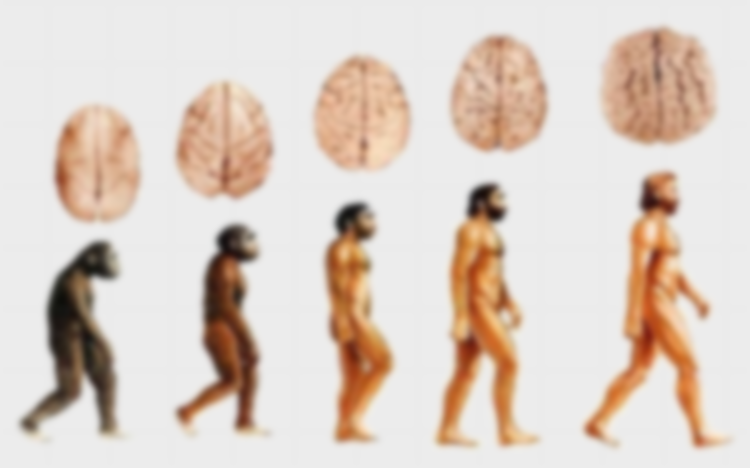
Messy GA를 이용한 인공 신경망 구조 설계
김이헌
이예찬
:
:
mGA 코딩
인공 신경망 코딩

Slide 2
연구 동기와 목적

Slide 3
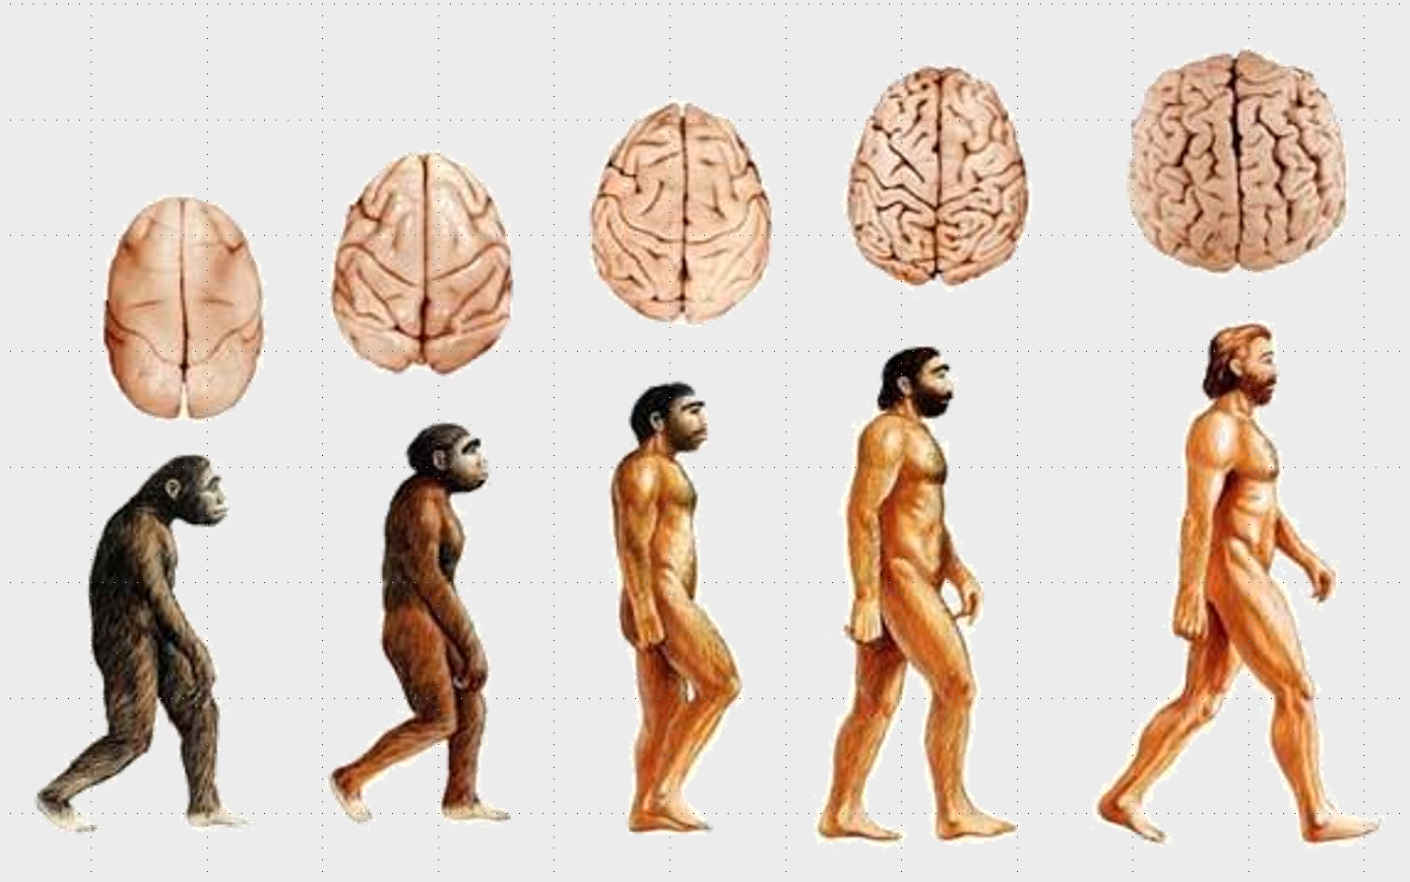
연구 동기
“유전 알고리즘과 인공 신경망을 적절히 합쳐서
개체 하나의 학습과 개체 집단 전체의 진화를
동시에 구현해보고 싶었다.”

Slide 4
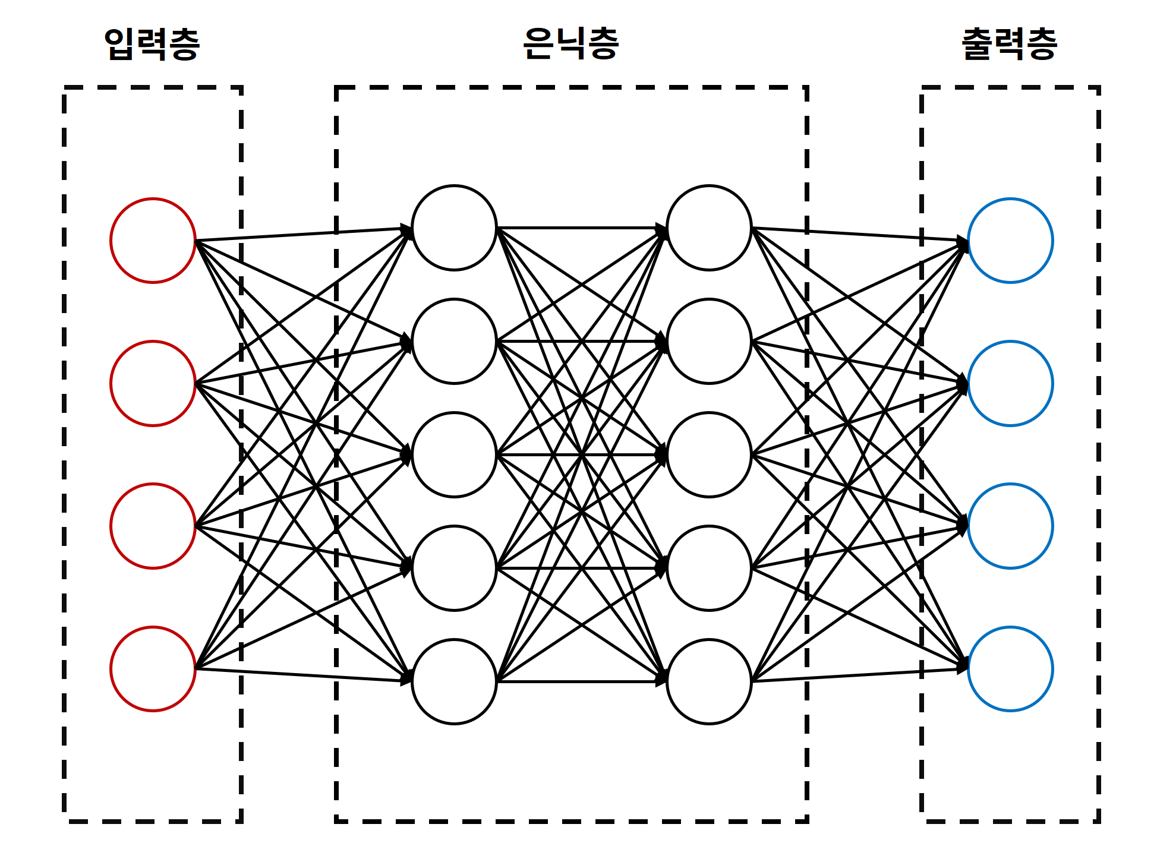
연구 목적
Chromosome = 01*1
(1, 0), (2, 1), (2, 0), (4, 1), (4, 0)
자동적인 인공 신경망
설계 시스템의 개발
2. messy GA의 우수성 입증

Slide 5
이론적 배경

Slide 6
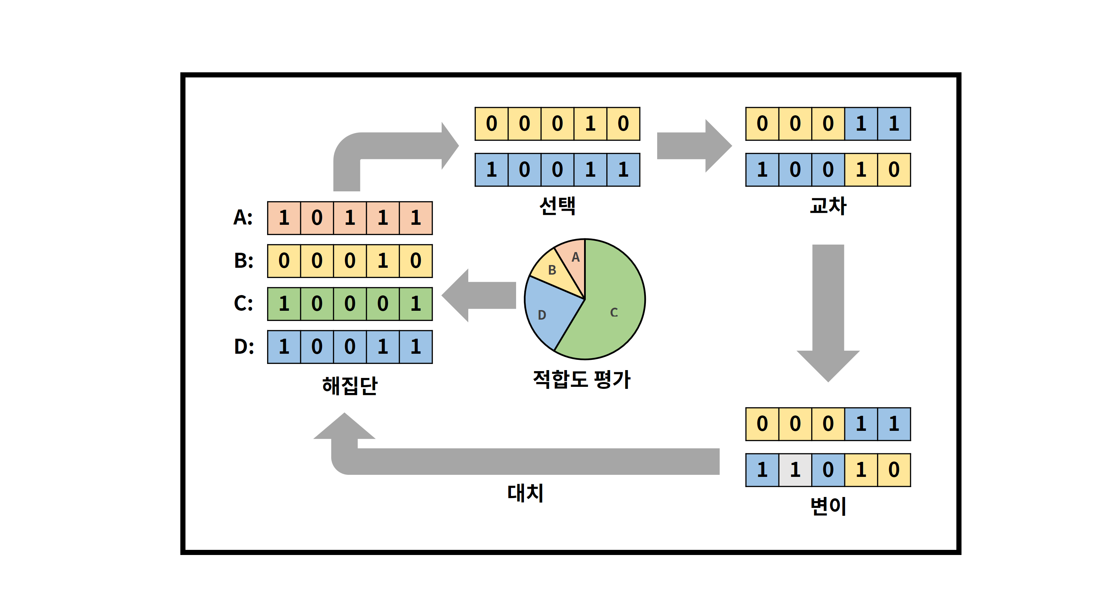
유전 알고리즘
진화의 원리를 문제 해결에 이용하는 대표적인 방법론이다.
교차 연산을 이용하고, 다수의 염색체를
운용하는 것이 특징이다.

Slide 7
Messy 유전 알고리즘: mGA
chromosome = 01*1
위치 2, 4: 과잉 표현
위치 3: 결손 표현
(1, 0), (2, 1), (2, 0), (4, 1), (4, 0)
Messy 유전 알고리즘은 염색체를 (위치, 속성) 쌍으로 나타냄으로써
생물학에서의 발현되지 않는 유전자를 구현할 수 있다.
어떤 위치에 두개 이상의 유전자가 있을 경우 과잉 표현,
없을 경우 결손 표현 이라고 한다.

Slide 8
인공 신경망
동물의 뇌는 수많은 뉴런이 연결된 형태를 띄는데,
이 형태의 신경망에 착안하여 만들어진 시스템이다.
비선형 문제들을 해결할 수 있고,
기존의 기계학습 방법에 비해 큰 효율을 낼 수 있다.

Slide 9
연구 방법

Slide 10
인공 신경망 설계를 위한 염색체 표현
Messy GA
GA
5
0 | 0 | 0 | 0 | 0
0 | 0 | 0 | 0 | 0
1 | 1 | 0 | 0 | 0
1 | 1 | 0 | 0 | 0
0 | 0 | 1 | 1 | 0
3
4
1
2
[(1, 3), 1], [(1, 5), 0], …
00…0110001100000110

Slide 11
인공 신경망 설계를 위한 유전 알고리즘
N 개의 초기해 생성; For (k 세대까지 진화): For (m 개의 자식 생성): 해집단의 품질 평가(신경망의 오차); 해집단에서 두 부모 해를 선택 후 저장; 자식 염색체 = crossover(부모1, 부모2); 자식 염색체 = mutation(자식 염색체); 자식 염색제 집단에 저장; replacement(자식 염색체 집단);

Slide 12
실험 방법
Messy GA
GA
적합도-세대 그래프
적합도-세대 그래프
비교

Slide 13
연구 과정

Slide 14
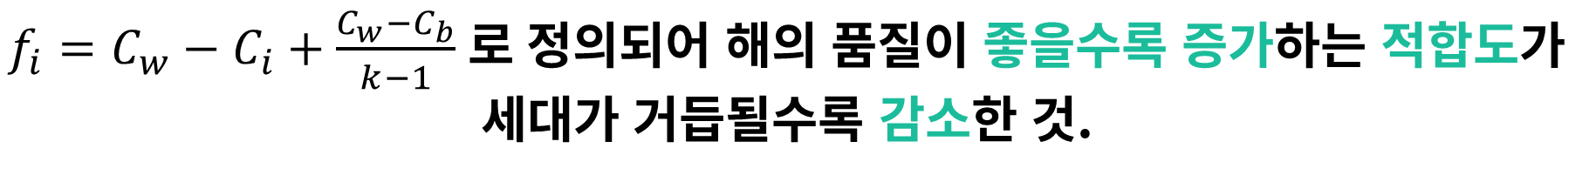
실패...?
$f_{i}=C_{w}−C_{i}+\frac{C_{w}−C_{b}}{k−1}$ 로 정의되어 해의 품질이 좋을수록 증가하는 적합도가
세대가 거듭될수록 감소한 것.

Slide 15
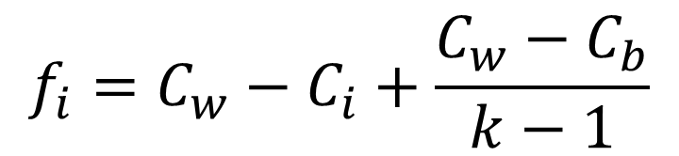
적합도가 줄어든 원인
$$f_{i}=C_{w}−C_{i}+\frac{C_{w}−C_{b}}{k−1}$$
적합도는 말 그대로 한 세대에서의 상대적인 값이므로
세대가 변해서 품질의 변화와는 관련이 없다.
또, 해가 수렴할 수록 적합도는 전체적으로 감소하므로
감소하는 것이 정상이다.

Slide 16
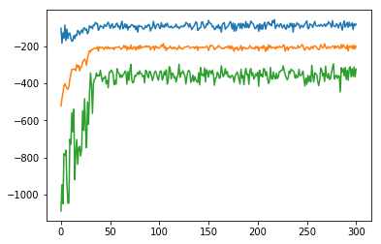
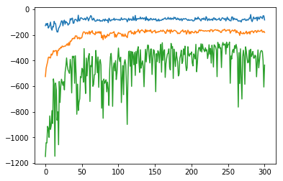
성공!
Y 축: -품질 (품질이 작을수록 좋음)
X 축: 세대

Slide 17
...그러나 GA
7시간 만에 300세대를 마친 mGA와 달리
12시간이 넘어도 끝나지 않았다.

Slide 18
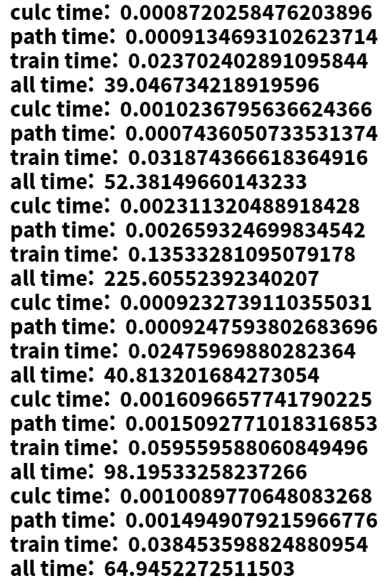
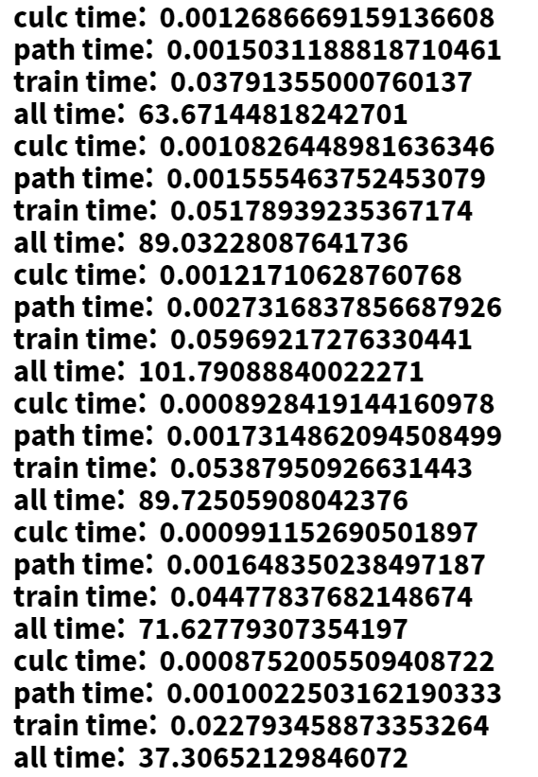
??
GA
Messy GA
이후에 걸린 시간을 측정해 봤을 때 큰 차이가 나지 않았다.

Slide 19
연구 결과 및 제언

Slide 20
설익은 수렴

Slide 21
설익은 수렴의 원인
학습 횟수
대치 연산
학습 횟수가 적기 때문에
충분히 학습이 가능한 신경망도
낮은 품질을 갖는다.
대치 연산을 가장 낮은
품질을 갖는 염색체를 대치하는
것으로 설계했다.

Slide 22
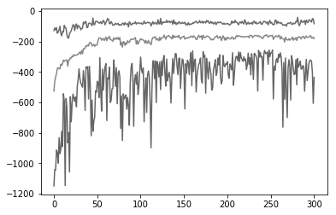
두 그래프의 차이
유색: 두 염색체에서
같은 교차점
무색: 두 염색체에서
다른 교차점
무색이 조금 더 Messy GA에 가깝고,
평균 품질의 수렴 값이 더 좋음

Slide 23
아무튼...

Slide 24
추후 과제

Slide 25
생략된 여러 연산들을 구현
이 연구에서 정규화나 집단 대치 등,
유전 알고리즘의 효율을 높일 수 있는 연산들을 구현하지 못했다.
추후에 이 연산들을 구현해 성능 향상과
설익은 수렴을 방지 할 수 있을 것 같다.

Slide 26
은닉 노드 개수의 변화
실제 인간의 뇌는 진화를 통해 점점 커져왔고
뉴런의 수가 많아져 왔다.
노드의 수를 염색체로 표현해
이러한 변화를 실제로 구현한다면 흥미로울 것 같다.

